Slide 1



PRESENTATION
Plan d’action
2017-2018
Éducation, Essence de Transition

Slide 2
Valeurs du réseau
il s'agit d'un projet de nature sociale et culturelle qui s’inscrit dans le champ éducatif et sociétal. Il repose sur une démarche collective pour faire avancer des idées, des façons de voir, des pratiques et peut-être au-delà, une certaine vision de notre avenir individuel et collectif.
Une spécificité qui a permis de construire un univers de pratiques qui mettent en œuvre différentes formes d’expression militante et conviviale, de gestion et d’innovation pédagogique.
Ainsi les acteurs de l'EE participent au dialogue civil et à la cohésion sociale. L’impact économique de l’EE est considérable aussi bien en termes de bénévolat que d’emplois salariés.
Notes:
Eduquer à l’environnement n’est pas une mission anodine. C’est un acte engageant par lequel l’éducateur, sans aucun prosélytisme, invite les personnes qu’il côtoie à être dans la nature, dans leur environnement rural ou urbain, à s’y frotter et s’y confronter… à vivre cet environnement dans sa complexité, à le toucher, le sentir, le parcourir, l’imaginer, l’expérimenter, le penser et le réfléchir, le construire, le modifier ou le conserver…
L’éducateur à l’environnement, avant d’être un porteur de projets, est un porteur de valeurs qu’il partage, ou non, avec ses pairs ou qu’il confronte à d’autres systèmes de valeurs, pour former des individus épanouis dans un contexte social serein, sur une planète accueillante aujourd’hui et pour l’avenir.
Ces finalités reposent sur des valeurs et une éthique formulées dans la charte du réseau école et nature à un moment donné de la réflexion, en 1998. En ce sens, l'éducateur à l'environnement tient compte pour l'épanouissement de l'individu :
des besoins essentiels de l’être humain : sérénité, bien-être, bonheur de vivre avec les autres, santé...
des aptitudes à construire : éveil, sens critique, autonomie, culture générale, méthodologie, créativité, émancipation…
pour une société de l'intéraction et du respect mutuel :
des aptitudes à participer : compréhension des enjeux sociaux, attention, respect des opinions de chacun, liberté de choix, responsabilité...
pour une planète riche et diversifiée :
des relations de l'homme avec son environnement : terrain, complexité, fragilité, beauté...
pour aujourd'hui et pour l'avenir:
de la diversité des approches : ouverture, curiosité, réflexion, pas d'hiérarchisation...
Entre pratique et éthique : questionnement permanent
Dans un esprit d’ouverture et d’adaptation aux changements écologiques, sociaux et économiques, les éducateurs à l’environnement, organisés en réseaux et associations, s’inscrivent dans une analyse critique et un questionnement permanents des valeurs qu’ils portent au regard de leurs pratiques éducatives. Une démarche en quête de cohérence entre le dire et le faire, entre ce qu’on pense, ce en quoi on croit et ce qu’on fait vivre aux participants à travers les actions éducatives. Une démarche qui permet de mieux cerner la réalité quotidienne, de mieux réagir face à un autre système de valeurs et d'éviter de tomber dans le prosélytisme.

Slide 3
ORIENTATIONS DU GRAINE
DEFINI DANS SON PROJET SOCIAL
Axe 1: Rassembler, accompagner, informer, former les acteurs de l’EEDD
Axe 2: Organiser, structurer et animer le réseau des acteurs de l’EEDD
Axe 3 : Élaborer de nouvelles dynamiques avec les acteurs politiques et institutionnels et suivre leur développement
Axe 4 : Encourager, promouvoir et faire progresser l’EEDD
Déclinées en trois actions

Slide 4
La TRANSITION par l’EDUCATION
Consultations Territoriales
Valorisation et promotion des acteurs du DD // Animation du réseau GRAINE
Référencement des acteurs par circonscriptions afin d’identifier un référent pour les « consultations citoyennes »
Echange de pratique réseau // Constitution annuaire de compétence éducatif réseau GRAINE

Slide 5
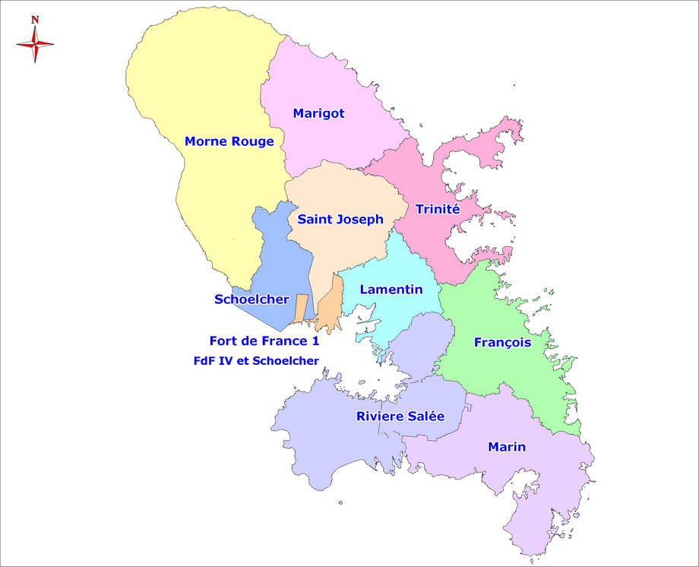
Consultation et accompagnement territoriales
Découpage territoriale par circonscription
Identifications des acteurs d’EEDD
Soutient au diagnostique territorial
Proposition d’accompagnement de projet
Ouverture au module de formation

Slide 6
PROGRAMME DE MUTUALISATION DES ACTIVITES D’EEDD
Favoriser le déploiement d’action populaire pour une éducation à l’environnement,
Coordonner et établir une analyse efficiente des animations pédagogique lors des manifestations,
Elaboration d’un catalogue d’activités sur les 6 thématiques prépondérantes des réseaux d’EEDD

Slide 7
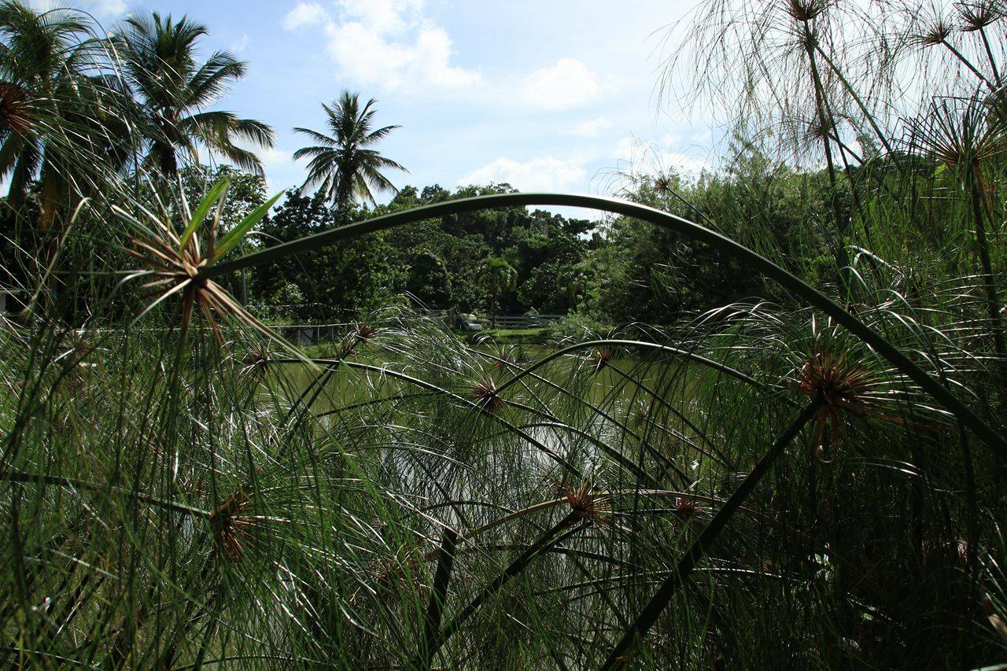
Organisation et structurations
Un site exceptionnelle mis a disposition pour le déploiement d’activités de prévention de sensibilisation et d’animation autour du développement durable.
Développement de programme et d’accueil éducatif sur l’EEDD,
Mise à disposition d’outil et d’animation d’EEDD,
Favoriser la transmission d’action Eco-citoyenne
L’ambition de sollicité le label CPIE par notre thématique; Education, essence de transition.

Slide 8
Préparation et élaboration d’un CREEDD 4emme assise National de l’EEDD
Œuvrer à l’organisation et la structuration de l’EEDD sur le territoire
Susciter l’intérêt d’une participation collective économique durable
Appel à participation au CREEDD // Création du CREEDD (Comité Régional de l’EEDD)
Etudes et Conclusion du forum territoriale de l’EEDD.

Slide 9
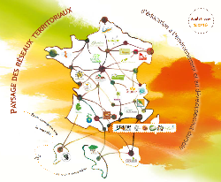
LE GRAINE (groupe régional d’animation et d’initiation à l’environnement) un acteur engagé dans les réseaux d’EEDD
Découpage territoriale par circonscription
Identifications des acteurs d’EEDD
Accompagnement d’information et sensibilisation.
Coordination des Informations et campagne d’action d’EEDD.

Slide 10

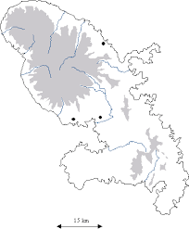
« Le CREDD »
Rassemblement vers le durable
IND
ASS
EAK
ECO
COM
« Pratiques durables dans les territoires »
PAS
RES
INS
3 programmes pour l’EEDD

Slide 11




Un engagement local, national, régional et international

Slide 12

LES THEMATIQUES MAJEURS DE L’EEDD
3 programmes d’EEDD à disposition
Elaboration de cycle pédagogique d’action éducative en faveur de l’EEDD
Participation au manifestations territoriales d’EEDD
Projet recyklarj
Un arbre dans ma ville
Festival alimentaire

Slide 13

La transition citoyenne doit être concrète, elle correspond à des actions qui facilitent le confort de vie de chacun tout en protégeant les générations futures.
Chacun peut participer, à son échelle et selon sa volonté afin de répondre aux formes de précarités et d’exclusion que la société actuelle produit.
Pour rendre l’économie juste et efficace :
Pour développer une finance solidaire
Pour encourager une agriculture responsable
Pour rendre l’alimentation saine
Pour avoir un modèle énergétique renouvelable :
S’informer sur les réalités de l’économie actuelle
Participer à des actions de terrains et de visibilité
Participer à des actions de sensibilisation à la solidarité et à la citoyenneté
Chacun peut participer à la vie d’un jardin partagé près de chez soi.
,,,,,,,,,,,,,

Slide 14
Echéancier
2017-2018
Créer un rassemblement 23 septembre 2017 pour à la suite analyser et faire un diagnostique de l’EEDD en Martinique.
Créer un référencier de support pédagogiques des thématiques majeurs de l’EEDD spécifiques à la Martinique novembre 2017 à juin 2018
Sollicité la participation et l’engagement des acteurs politiques et institutionnels des territoires martiniquais dans la mise en place des consultations territoriales et un CREED Fin 2017
Mettre en place un forum de l EEDD pour et par les acteurs des territoires. MARS 2018
Participer et représenter la Martinique au 4eme assises national de l’EEDD par l’élaboration d’une feuille de route pour la Martinique

Slide 15
Merci pour votre part
Rejoignez nous le 23 novembre pour le 1er comité de pilotage des assises.

